Slide 1
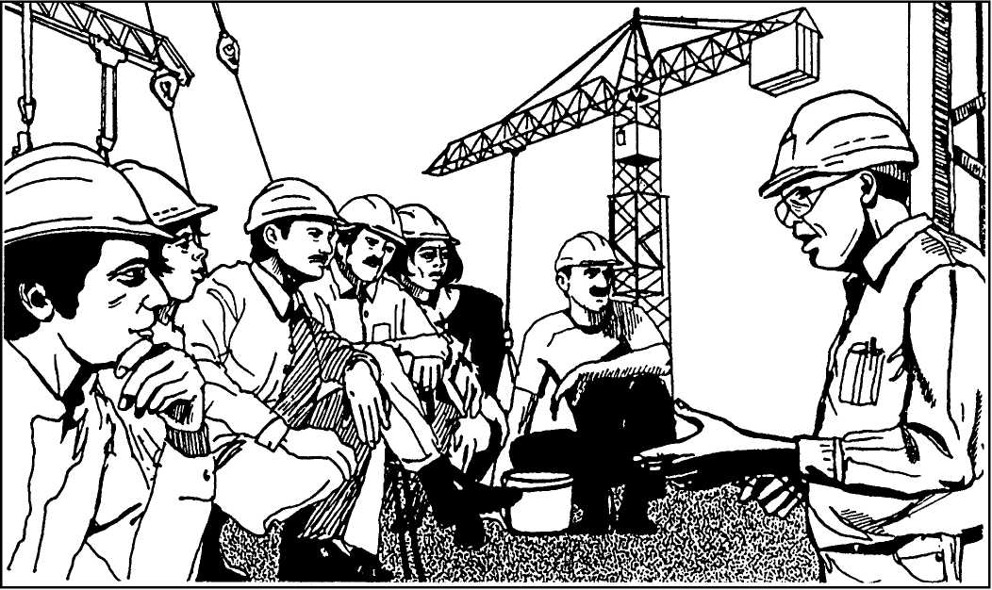
РЫНОК ТРУДА
Рабочая сила — это не просто отвлеченный фактор производства. Ведь экономика, прежде всего – это не метод организации общества, задачей которой является «служение» как потребителям, так и производителям. Именно поэтому мы беспокоимся о качестве и количестве рабочих мест, по этой причине уровень безработицы считается наиболее серьезной общественной проблемой, а рынок труда – постоянным источником противоречий, социальных столкновений, политических волнений. Последнее столетие стало свидетелем решительных «сражений» между трудом и капиталом по поводу уровня зарплаты, условия труда и права организовывать профсоюзы; сегодня женщины и меньшинства борются за права на хорошие рабочие места и справедливую оплату труда.
Данная глава ознакомит вас с механизмом опредения уровня заработной платы в рыночной экономике. В первом разделе рассматривается предложение труда и определение ставки заработной платы в условиях конкуренции. Дальше следует анализ деятельности профсоюзов, которые являются единственным «оружием» в борьбе рабочих за свои права и наконец, мы рассмотрим такую щекотливую проблему, как рассовая и половая дискриминация на рынках труда.

Slide 2
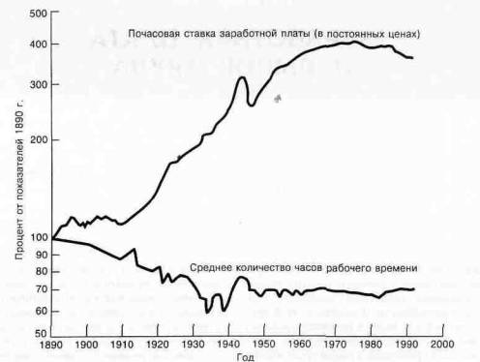
Механизм УсТАНОВЛЕНИя ЗАРАБОТНОЙ ПЛАТЫ.
Средний уровень заработной платы
Анализируя трудовые доходы, экономисты чаще всего обращаются к средней реальной заработной плате, которая представляет собой покупательную способность одного рабочего часа, или номинальную заработную плату, деленную на промежуточный минимум. Динамика этого показателя свидетельствует о том, что американские трудящиеся сейчас живут гораздо лучше, чем сто лет назад. На рис. 1 показана средняя почасовая ставка зарплаты в промышленности с поправкой на инфляцию, а так же среднюю продолжительность рабочей недели.
Такая же картина наблюдается в любом индустриальном государстве. В Западной Европе, Японии и в стремительно развивающихся в промышленном отношении странах Восточной Азии, в течение длительного времени наблюдался стабильный рост покупательной способности работников наряду с улучшением состояния здоровья и увеличением продолжительности жизни. В Европе и США этот рост начался в начале ХIX века, вместе с внедрением технических и социальных новшеств, связанных с гигантским увеличением объемов промышленного производства, которое ознаменовало Промышленную революцию.
Рис. 1. Повышение зарплаты на фоне сокращения рабочего Времени

Slide 3

До этого же времени реальная зарплаты имела тенденцию колебаться лишь с незначительным долгосрочным увеличениями.
Но это вовсе не говорит о том, что Промышленная революция была абсолютным благом для рабочих, особенно во времена невмешательства государства в функционирование экономики в начале прошлого века. На самом деле, даже романы Диккенса едва ли полностью отражают чудовищные условия детского труда и отсутствие каких бы то ни было санитарных условий на фабриках в начале XIX века. 84-часовая рабочая неделя за вычетом времени на завтрак и иногда на ужин была общим правилом. Большой объем работы мог быть «выжат» из 6-летнего ребенка, а если женщина теряла пару пальцев за ткацким станком, то она продолжала работать с оставшимися восемью.
Было ошибочным то что люди покидали фермы и шли работать на фабрики? Вероятно, нет. Современные историки подчеркивают, что, даже учитывая сложные условия труда на фабриках, уровень жизни все же значительно вырос по сравнению с тем, с которым существовал в ранние века аграрного феодализма. Для рабочего класса Промышленная революция, несомненно, была значительным шагом вперед. Идиллическая картина радостной и здоровой деревенской жизни с упитанными фермерами и довольными крестьянами является историческим мифом, который не подтверждает статистическими вкладками.

Slide 4
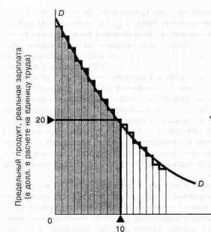
Спрос на труд
Давайте начнем анализ общего уровня заработной платы и рассмотрим факторы, которые определяют спрос на труд. Основные методы анализа были приведены в предыдущей главе, где мы увидели, что спрос на фактор производства отражает предельную производительность данного фактора.
Рис. 2 иллюстрирует теорию предельной производительности. В данное время и при данном состоянии технологий существует зависимость между количеством затрат труда и величиной выпущенной продукции. Согласно закону убывающей отдачи, каждая дополнительная единица труда будет вызывать все меньший прирост продукции. В примере, показанном на рис. 2, после найма 10-й единицы труда общий уровень зарплаты, определенный в условиях конкуренции, составит 20 долл. на одного работника.
Рис. 2 Спрос на труд отражает предельную производительность
Давайте более детально рассмотрим данный вопрос и уточним, что же подразумевается под предельным продуктом? Во-первых, предельная производительность труда будет расти только при увеличении количества средств производства и их усовершенствовании. Сравните производительность землекопа, который использует бульдозер, и землекопа с ручной лопатой, или возможности средневековых писарей и современных секретарей. Во-вторых, предельная производительность квалифицированных работников будет выше, чем работников, располагающих меньшим “человеческим капиталом”.

Slide 5
Это во многом объясняет, почему зарплата и уровень жизни так выросли за последнее столетие. Заработная плата в США и других развитых странах высока, поскольку эти нации накопили существенные капитальные фонды: разветвленную сеть авто- и железных дорог, коммуникаций; значительное количество заводов и оборудования для каждого рабочего, соответствующие запасы товарно-материальных ценностей.
Еще более важным фактором является значительное усовершенствование технологий, по сравнению с предыдущими столетиями. За последнее столетие электрические лампочки заменили масляные, самолеты — лошадей, ксерокопирование — перья и чернило, а компьютеры — счеты. Вы только представьте себе производительность среднего американца, который использует технологии 1897 года! Качество производительности труда — это еще один фактор определяющий общий уровень зарплаты.
По всем параметрам — по уровню грамотности, образования и профессионального обучения — работники США 1997 года значительно отличаются от работников 1897 года. Для того чтобы стать инженером, конструирующим высокоточное оборудование, необходимо учиться много лет. До того как стать высококвалифицированным нейрохирургом, необходимо учиться десятки лет. Вообще, доля взрослых людей, окончивших высшие учебные заведения, увеличилась с 6% в 1950 году до 22% в 1995 году. Такое накопление человеческого капитала и оказало влияние на существенный рост производительности труда. Спрос на труд определяется с помощью предельной производительности в производстве национального продукта. Вертикальные линии отражают дополнительный продукт, произведенный первой, второй и тд. единицей труда. Общий уровень зарплаты, определенный в условиях конкуренции, при затратах 10 единиц труда составляет 20 долл. на единицу, и равен предельной производительности 10-й единицы. Кривая спроса на труд двигается вверх-вниз за счет накопления капитала, развития технологий и улучшения качества труда.

Slide 6
Заработная плата: международная статистика
Те же причины объясняют, почему уровень заработной платы так различается в различных странах мира. Посмотри­те на табл. 1, где показана средняя заработная плата плюс дополнительные выплаты в обрабатывающей промышленности восьми стран. Заработная плата в США в более чем 10 раз выше, чем в Мексике; в Японии в 4 раза выше, чем в Южной Корее; а в Великобритании почти в 20 раз выше, чем в Индии. Мы видим также, что уровни зарплаты в Германии и Японии пре­вышают зарплату в Северной Америке.
Регион | Заработная плата и дополнительные выплаты в обрабатывающей промышленности (долл. в час, 1995)
Западная Германия | 31.88
Япония | 23.66
США | 17.2
Италия | 16.48
Великобритания | 13.77
Южная Корея | 5.25
Мексика | 1.51
Индия | 0.71
Страны Западной Европы, Япония и США — это страны с высоким уровнем зарплаты, в то время как в Индии повременная зарплата-это незначительный процент от американской. Общий уровень зарплаты определяется предложением и спросом, однако, за предложением и спросом стоит относительное изобилие труда, капитала и ресурсов, а также уровень навыков и технологий. (Источник: U.S. Bureau of Labor Statistics Monthly Labor Review, 1996.)

Slide 7
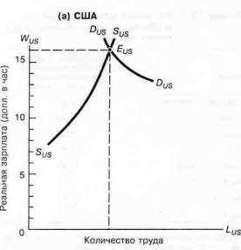
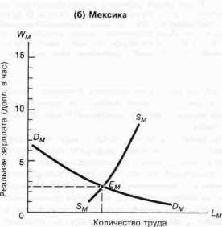
С чем связаны такие значительные различия? Вряд ли с тем, что правительства Индии и Мексики сдерживают рост зарплаты, хотя политика правительства и имеет определен­ное влияние на установление минимальной заработной платы и на другие аспекты рынка труда. Скорее всего, такие различия в реальной заработной плате обусловлены в первую очередь тем, что в разных странах взаимодействие спроса и предложе­ния на труд различно. Посмотрим на рис. 3. Предположим, рис. 3 (см. график слева) показывает положение дел в США, а рис. 3 (см. график справа) описывает Мексику. На графике слева предложение работников в США показано кривой предложения, SUSSUS’ спрос на рабочих представлен кривой DUSDUS’ . Равновесная заработная плата установится на уровне EUS . Если заработная плата будет меньше EUS то появится нехватка рабочей силы, и работодателям придется повысить зарплату до уровня EUS , восстановив тем самым равновесие. Те же силы определяют точку Ем, т.е. зарплату в Мексике
Рис. 3. Более высокий уровень квалификации, современные методы управления, значительные объ­емы капитала и используемые технологии объясняют высокий уровень зарплаты в США
Спрос и предложение определяют более высокую конкурентную зарплату в США, чем в Мексике. Основными факторами, обуславливающими высокую зарплату в США, являются лучше образованная и более квалифицированная рабочая сила, больший запас капитала на одного рабочего, современные технологии.

Slide 8

Мы видим, что мексиканская зарплата ниже американской в основном из-за того, что мексиканская кривая спроса на труд расположена значительно ниже, чем в США, в результате низкой предельной производительности труда в Мексике. По сравнению с США, такая страна как Мексика, имеет гораздо меньший капитал: бедственное состояние дорог, дефицит компьютеров и факсов, устаревшее оборудование и т.д.
К тому же, средний уровень образования в Мексике значительно ниже, по сравнению с американским стандартом, так как значительная часть населения все еще неграмотна. Все эти факторы приводят к низкой предельной производительности труда.
Такой анализ может также объяснить, почему в таких восточноазиатских странах, как Гонконг, Южная Корея и Таиланд, заработная плата очень быстро растет. Эти страны значительную долю выпуска отводят на образование населения, инвестируют в новые средства производства и импортируют новейшие производственные технологии. В результате реальная зарплата в этих странах удвоилась за последние 20 лет, в то время как зарплата в странах, уделяющих незначительное внимание разработке инвестиционной и экономической политики, не изменяется.

Slide 9

ПРЕДЛОЖЕНИЕ ТРУДА
Факторы предложения
Мы уже достаточно уделили внимания анализу спроса на рынке труда. Теперь рассмотрим предложение на рынке труда.
Предложение труда— это количество часов, которое население хочет потратить на работу, приносящую доход. Три ключевых фактора предложения труда — это рабочее время, количество рабочей силы и иммиграция.
Рабочее время. Хотя некоторые люди имеют свободный график работы, большинство американцев работает 55-45 часов в неделю, чаще всего не имея возможности увеличить или уменьшить продолжительность рабочей недели. Однако большинство людей контролируют, сколько часов они работают в течение всей жизни. Решения о поступлении в высшее учебное заведение, об уходе на пенсию раньше времени и о работе половину рабочего дня — все это может сократить общее количество отработанных часов. С другой стороны, решение подработать и пойти на еще одну работу увеличить количество отработанных в течение жизни часов.

Slide 10
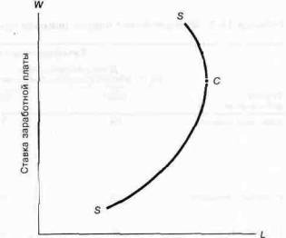
Предположим, что заработная плата растет. Увеличится или уменьшится количество рабочих часов в этом случае? Посмотрите на кривую предложения труда на рис. 4. Обратите внимание, как кривая предложения сперва возрастает в северо-восточном направлении; затем, в критической точке С, она отклоняется в северо-западном направлении. Как можно объяснить, почему более высокая зарплата может сначала увеличить количество предлагаемого труда, а затем его уменьшить?
Поставьте себя на место работника, которому только что предложили более высокую почасовую ставку зарплаты, и он может выбирать количество рабочих часов. Вам приходится сделать выбор. С одной стороны, на вас влияет эффект замещения, который побуждает вас работать больше, так как каждый час работы теперь больше оплачивается.
Рис. 4. В результате увеличения зарплаты работники могут работать меньшее количество часов
Каждый час свобод­ного времени стал дороже, и у вас появляется стимул заменить Досуг дополнительной работой.
С другой стороны, эффекту замещения противодействует эффект дохода. При большей зарплате ваш доход тоже выше.
При более высоком доходе вы захотите покупать больше това­ров и услуг и, к тому же, вы также захотите иметь больше сво­бодного времени. Вы можете позволить себе недельный отпуск зимой или дополнительную неделю летом, или раньше выйти на пенсию.

Slide 11

Какой эффект окажется более сильным — эффект замещение или эффект дохода? Единственно верного ответа не суще­ствует; это зависит от конкретного человека. В случае, показанном на рис. 4, для всех ставок зарплаты до точки С предложение труда увеличивается вместе с ростом зарплаты: эффект замещения перевешивает эффект дохода. Но выше точки С эффект дохода преобладает над эффектом замещения, и предложение труда уменьшается с увеличением зарплаты.
Выше критической точки С увеличение зарплаты уменьшает объем предложенного труда, так как эффект дохода перевешивает эффект замещения. Почему? Потому что при более высокой зарплате рабо­тники могут позволить себе больше свободного времени, даже если растут издержки каждого дополнительного часа досуга в виде неполученной зарплаты.
Состав рабочей силы. Одним из наиболее значительных достижений за последние десятилетия стал резкий приток женщин в ряды рабочей силы. Процент женщин, входящих в состав рабочей силы (старше 15 лет, работающих или ищущих работу). возрос с 34% в 1950 году до 60% сегодня. Частично это объясняется ростом реальной заработной платы, что сделало работу более привлекательной для женщин. Однако измене­ние этой величины нельзя объяснять только лишь экономиче­скими факторами. Для того чтобы понять причину такого зна­чительного изменения в структуре рабочей силы, следует от­влечься от экономики и рассмотреть изменение роли женщин в обществе.

Slide 12
В то время как количество женщин, вступивших в ряды рабочей силы возросло, количество пожилых мужчин (особенно мужчин старше 65 лет) резко снизилось. Наиболее веской причиной этого, вероятно, стала “повышенная щедрость" государства в выплате пособий по болезни и старости, которая позволила многим людям раньше уходить на пенсию, а не продолжать работать.
Иммиграция. Иммиграция всегда играла важную роль в предложении рабочей силы в США Если в 1970 году только 5% населения США родились за границей, то к 1990 году это количество возросло почти до 10%.
Поток легальных иммигрантов контролируется сложной системой квот, которая содействует квалифицированным работникам и их семьям, а также близким родственникам граждан США и постоянным резидентам. К тому же существуют особые квоты для политических беженцев В последнее время самые большие группы легальных иммигрантов прибыли из Мексики. Филиппин, Вьетнама и некоторых стран Центральной Америки и Карибского Бассейна.
Основной особенностью иммиграции за последние годы стало изменение уровня квалификации иммигрантов. В 50-х годах основным ее источником были Германия и Канада, а в 80-х — Мексика и Филиппины. В результате последние иммигранты были относительно менее квалифицированы и образованы, чем в предыдущие годы.
С точки зрения предложения труда последствием ней иммиграции в США стало увеличение предложения неквалифицированных работников по сравнению с высококвалифицированными. Исследования определили, что такие перемены в предложении привели к резкому снижению зарплаты неквалифицированных рабочих по сравнению с выпускниками высших учебных заведений.

Slide 13

Эмпирические исследования
Теория не дает сведений о том. насколько (положительно или отрицательно) изменения в уровне заработной платы в той или иной группе отразятся на предложении труди Заставит ли повышение подоходного налога с рабочих с высокими заработками (т.е. снижение их “чистой" заработной платы) умерить свой трудовой энтузиазм? Приведет ли субсидирование зарплат низкооплачиваемых работников к увеличению или уменьшению продолжительности их рабочего дня? Эти жизненно важные вопросы должны рассматриваться исполнительной и законодательной властью страны, когда они пытаются “убить двух зайцев” — обеспечить поддержание и справедливости и эффективности. Нам часто необходимо знать точную форму или коэффициент эластичности кривой предложения труда.

Slide 14
В табл. 2 подытожены результаты многочисленных не следований этого показателя. Эти цифры позволяют сделать вывод о том, что кривая предложения труда взрослых мужчин имеет небольшой отрицательный наклон, в то время как реак­ция других демографических групп на изменение в уровне зар­платы больше напоминает привычную кривую предложения с положительным наклоном. В результате исследований было обнаружено, что предложение труда в обществе в целом слабо реагирует на изменения реальной заработной платы.
 | Структура предложения труда
Категории работников | Удельный вес в рабочей силе (%населения) | Реакция предложения на рост реальной зарплаты
Взрослые мужчины | 1960 1997 | В большинстве исследований кривая предложения имеет отрицательный наклон, т.е эффект дохода преобладает над эффектом замещения. Эластичность предложения сравнительно невелика, порядка 0.1-0.2; это значит, что рост реальной зарплаты на 10% приведет к уменьшению предложения труда на 1-2%
Взрослые женщины | 38 60 | Большинство исследований определило прямую зависимость предложения труда от повышения реальной зарплаты
Подростки | 46 52 | Очень эластична реакция
Все население старше 16 лет | 59 67 | Эластичность общего предложения труда близка к 0,эффект дохода уравновешивает эффект замещения предполагает эластичность предложения спроса от 0 до 0.2
Таблица 2.

Slide 15
РАЗЛИЧИЯ В УРОВНЕ ЗАРАБОТНОЙ ПЛАТЫ
Хотя анализ общего уровня заработной платы важен для сравнения различных стран и времен, нам часто необходимо понимать причины различий в заработной плате. На практике ставки заработной платы существенно различаются. Дать определение средней заработной плате так же сложно, как и определение среднего работника. Управляющий в автомобильной компании может зарабатывать 4 млн. долл. в год, и то время как клерк зарабатывает 15 ООО долл., а сельскохозяйственный рабочий -12 ООО долл. Врач может зарабатывать и 15-20 раз больше спасателя, хотя они оба спасают людям жизнь. На одном и том же заводе квалифицированный механик может зарабатывать 500 долл в неделю, а неквалифицированный шахтер - 200 долл. Женщинам могут платить 500 долл. в неделю, в то время как мужчина такой же квалификации получит 400 долл.
Табл 3 Зарплата в различных отраслях
• Средняя зарплата в расчете на работника, занятого полный рабочий день . Отрасли народного хозяйства (долл. в год) | Средняя зарплата работника занятого полный рабочий день,1996 г.(дол .в час) | Средняя почасовой заработок, январь 1997 г.(долл. в час)
Добывающая промышленность | 13.702 | 14,21
Обрабатывающая промышленность | 39.661 | 11,18
Сталелитейные заводы | 38.926 | 16,52
Коммуникации | 39.558 | 13,98
Розничная торговля | 16.765 | 7,00
Магазины стандартных цен | - | 5,77
Сфера услуг | 25.700 | 10,24
Государственный сектор | 29.167 | -
Финансы и недвижимость | 33.067 | 10,42

Slide 16
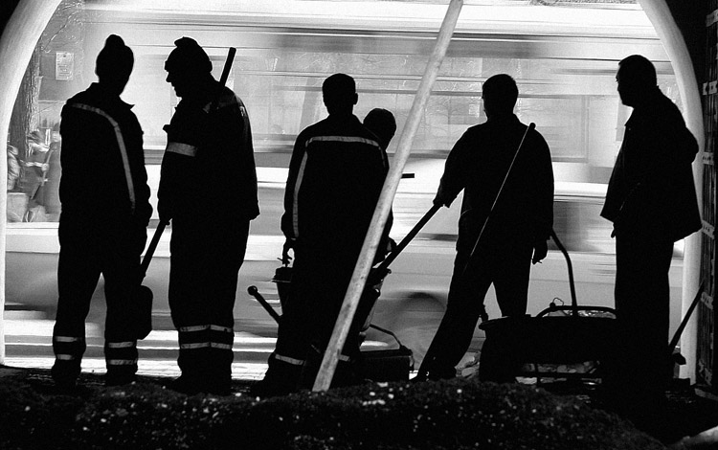
К тому же существуют значительные различия в ставках зарплаты среди обширных отраслевых групп. Табл. 3 показывает. что малые отрасли, не объединенные в профсоюзы, такие как сельское хозяйство или розничная торговля, в основном платят низкую заработную плату, в то время как более крупные фирмы в обрабатывающей промышленности платят в два раза больше. Однако внутри основных секторов существуют различия, которые зависят от квалификации работников и рыночных условий, — работники ресторанов быстрого питания зарабатывают намного меньше, чем врачи, притом, что и те и другие оказывают услуги.
Как объяснить эти огромные различия? Вначале рассмотрим чисто конкурентный рынок труда, где существует большое количество работников и работодателей, которые не могут значительно повлиять на ставки зарплаты. Если все рабочие места и все люди абсолютно идентичны на чисто конкурентном рынке труда, то конкуренция приведет к полностью одинаковым почасовым ставкам заработной платы. Ни один работодатель не заплатит человеку за работу больше, чем его двойнику или другому человеку с такой же квалификацией.
Это значит, что для объяснения существующей разницы в зарплате по отраслям или для отдельных людей, мы должны учесть различия в качестве рабочих мест, индивидуальные особенности людей, действие механизма несовершенной конкуренции на рынке труда.

Slide 17
Качество рабочих мест: выравнивающие различия
Некоторые наиболее значительные различия в зарплате в повседневной жизни возникают из-за различий в качестве рабочих мест. Рабочие места отличаются степенью привлекательности; поэтому иногда необходимо повышать зарплату для того, чтобы привлечь работников па менее привлекательные рабочие места.
Различия в заработной плате, которые служат возмещением от­носительной непривлекательности, или неденежные различия, называются выравнивающими различиями.
Мойщики окон должны получать больше, чем дворники, из-за повышенного риска во время подъема на небоскребы. Часто рабочие получают дополнительные 5% за работу во вторую смену (с 16 до 24 часов) и 10% за работу в ночную смену (с 24 до 8 часов утра). За рабочие часы, превышающие 40 рабочих часов в неделю, за работу в праздники или выходные дни обычно платят 1,5-2 обычные часовые ставки. Работа, требующая тяжелого физического труда, утомительная, не престиж­ная, нерегулярная, сезонная, или с физическим риском, счита­ется менее привлекательной. Поэтому неудивительно, что компании вынуждены платить от 50 000 до 80 000 долл. в год, чтобы нанять людей для опасной и рискованной работы на нефтяных скважинах, находящихся в открытом море, или на холодной Аляске В то же время труд “для души" (например, смотрителя парков или духовенства) оплачивается очень скромно.
Чтобы проверить, является ли разница в оплате двух различных рабочих мест выравнивающим различием, спросите людей, которые имеют одинаковую квалификацию: “Предпочтете ли вы высокооплачиваемую работу или низкооплачиваемую?" Если они не хотят выбрать высокооплачиваемую работу, то различие в оплате, скорее всего, является компенсирующим различием, которое отражает неденежные различия этих рабочих мест.

Slide 18
Качество труда
Только что мы увидели, что некоторые различия в заработной плате служат компенсацией за разную степень привлекательности рабочих мест. Однако давайте посмотрим вокруг. Сборщики мусора зарабатывают намного меньше, чем юристы, хотя, конечно, юридическая деятельность более престижна и имеет гораздо более приятные условия работы. Существует множество примеров, когда более высокооплачиваемая работа является более приятной, чем низкооплачиваемая работа. Чтобы объяснить причину большинства различий в заработной плате, необходимо рассмотреть факторы, не связанные с выравнивающим различием. Одной из ключевых причин неодинаковой оплаты труда является огромное качественное различие между людьми, различие, приписываемое врожденным умственным и физическим способностям, воспитанию, образованию, обучению и опыту Биологи могут классифицировать всех нас как представителей вида homo sapiens, однако управляющий персоналом будет настаивать на том, что люди значительно отличаются друг от друга по своим способностям.
Хотя многие различия в качестве труда определяются неэкономическими факторами, решение о накоплении человеческого капитала можно оценить и с экономической точки зрения. Под термином "человеческий капитал” подразумевается запас полезных и ценных навыков и знаний, накопленных людьми в процессе образования и обучения. Врачам, юристам и инженерам требуется много лет для получения формального образования и приобретения практического опыта Они тратят большие суммы на оплату обучении, внося от 100 ООО до 200000 долл. за учебу в университете и стажировку. Часть высокого жалованья этих специалистов можно считать доходом от их собственных инвестиций в человеческий капитал, и их доходов от образования, которое сделало их высококвалифицированными специалистами.

Slide 19
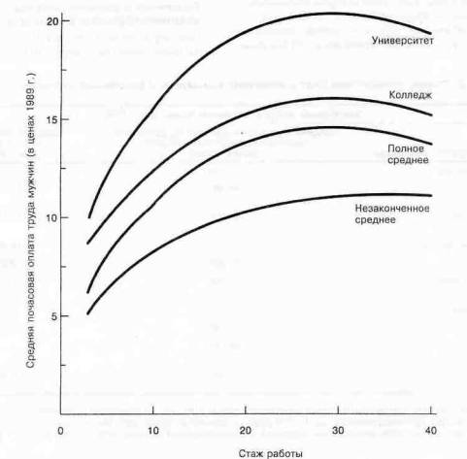
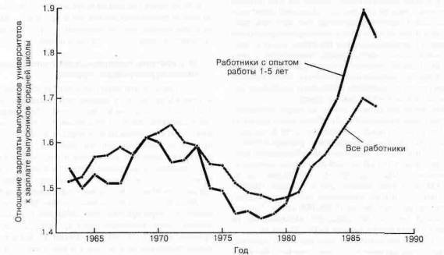
Результаты экономических исследований взаимосвязи доходов и образования показывают, что в целом человеческий капитал является хорошим объектом инвестиций. Рис. 5 отображает динамику доходов различных групп заселения в зависимости от уровня их образования и опыта работы. Группы высоким уровнем образования начинают с больших доходов, и их доходы растут быстрее, чем у менее образованных групп.
Рис. 6 показывает соотношение почасовой ставки оплаты труда выпускников университетов и выпускников школ. Относительные доходы резко выросли в 80х годах так как выросла «цена квалификации». Исследования экономистов, изучающих проблемы труда, показали, что люди, обладающие хорошими математическими способностями или навыками работы на компьютере, имеют экономическое преимущество на современном рынке труда.
Рис 5 Влияние образования и квалификации на уровень зарплаты
Рис 6 Относительный доход выпускников университетов был намного выше

Slide 20

Инвестиции в человеческий капитал.
Что представляют собой инвестиции в человеческий капитал? Когда студент учится в университете, он или она ежегодно вынуждены платить 10 000 долл. за обучением 15000долл. альтернативных издержек за отказ от возможности работать За 4 года это составит 100 000долл. Действительно ли скупается обучение в университете? Очевидно, это так Благодаря таким значительным инвестициям заработки выпускников университетов превышают заработки выпускников средних школ на 10 000 долл. в год. Более того, за последние 15 лет доходы людей, получивших образование в университете существенно повысились. Если в конце 70-выпускник университета зарабатывал на 45% больше выпускника средней школы, через 10 лет разница в зарплате достигла 35% (см рис. 6) В условиях современной экономики с преобладанием сектора услуг, компании все больше и больше перерабатывают информацию, а не сырье в условия информационной экономики навыки, полученные в университете являются предпосылкой высокооплачиваемой работы. Выпускнику средних школ оказываются, в общем, в очень невыгодном положении на рынке труда.
Даже если вам пришлось занять деньги на обучение, забыв на время о хорошо оплачиваемой работе, жить вдали от дома, платить за книги и питание—ваша будущая зарплата и профессии, доступные только выпускнику университета, более чем компенсирует ваши расходы. Последние данные показывают, что выпускник университета мужского пола зарабатывает около 4.5 млн. долл.(по уровню цен и доходов на 1996 год) до 65 лет. . Представитель того же поколений, окончивший только среднюю школу, получит около 2,7 млн долл. Тот же, кто вообще не получил среднего образования сможет заработать только 1,8 млн долл.
Часто люди подчеркивают роль везения в определении нашего экономического положения. Но, как заметил Луи Пас­тер (Louis Paster): “Случай благосклонен к подготовленным умам". В мире быстро изменяющихся технологий образование готовит людей к пониманию и извлечению прибыли из новых ситуаций

Slide 21

"Рента" уникальных людей
Известность подняла уровень доходов некоторых счаст­ливцев до астрономического уровня. Эстрадные артисты вроде Билла Косби (Bill Cosby), баскетбольные звезды, например Майкл Джордан (Michael Jordan), певицы, такие как Уитни Хьюстон (Whitney Houston), и даже академические щелкоперы, работающие советниками у президентов, зарабатывают баснословные суммы за свои услуги.
Эти очень талантливые люди обладают особыми умениями, которые высоко ценятся в современной экономике За пределами своей специализации они смогут заработать лишь незначительную часть своих высоких доходов Более того, их предложение труда вряд ли ощутимо изменится при установлении зарплаты, которая на 20% или даже 50% будет выше или ниже нынешней. Экономисты называют превышение такой зарплаты над зарплатой от следующих наилучших возможных занятий “чистой экономической рентой” Эти доходы по логике равны ренте от фиксированного количества земли.
Некоторые экономисты предполагали, что научно-технический прогресс помогает малому кругу индивидуумов обслуживать большую часть рынка (вспомните обсуждение рынком типа “победитель получает все" в главе 11). Самые лучшие эст­радные артисты или спортсмены могут дать одно-единственное представление, которое увидит большинство населения земного шара с помощью телевидения или видеозаписи, т е. средств, которые были недоступны еще несколько лет назад. Если такая тенденция сохранится, и трудовая рента будет дал и те повышаться, то разрыв доходов победителей и участников состязания с годами может увеличиться еще больше

Slide 22

Сегментированные рынки и неконкурирующие группы
Даже в условиях совершенной конкуренции, при которой люди могут легко менять занятия, будут проявляться значительные различия в заработной плате. Они необходимы для того, чтобы отражать различия в расходах на образование и обучение, или непривлекательность некоторых занятий, или чтобы отобразить вознаграждение за уникальные таланты
Но, даже принимая во внимание все эти причины различий в зарплате, мы все еще наблюдаем огромную разницу в ставках заработной платы. Главной причиной этой разницы является то, что рынки труда сегментированы на неконкурирующие группы.
Подумав, мы придем к выводу, что труд, как фактор производства, кроме того, не является единым, гомогенным фактором производства, а представляет собой совокупность различных, по тесно связанных факторов.
Врачи и математики, например, являются неконкурирующими группами, и атому что для представителя любой из этих профессий было бы весьма затруднительно и накладно поменять свою специальность. Точно так же, как существует много различных домок, продающихся по определенной цене, существует и много различных профессий и квалификаций, конкурирующих только в принципе. Признав существование множества различных “субрынков” рынка труда, мы можем выяснить, почему заработная плата в различных группах может существенно отличаться.

Slide 23

Почему рынок труда разделен на такое количество неконкурирующих групп? Главной причиной такого положения вещей является необходимость потратить довольно много времени и денег, для того, чтобы стать высококвалифицированным специалистом. Если угледобывающая шахта будет закрыта из-за истощения породы, шахтер едва ли может надеяться на то, что, проштудировав за ночь учебник по экономике природопользования, он сможет получить место эколога. Однажды выбрав себе определенное занятие, люди становятся частью конкретного “субрынка" труда. Таким образом, они попадают в зависимость от колебаний спроса и предложения именно на эту специальность и на собственной "шкуре" ощущают изменения ситуации, происходящие в данной отрасли. При такой сегментации заработная плата работающих в одной сфере может существенно отличаться от зарплаты, занятых в другом секторе экономики
Выбор работы новыми иммигрантами представляет собой классический пример неконкурирующих групп. Прежде чем пытаться “влиться” в свободный рынок труда, новые иммигранты из отдельных стран пытаются присоединиться к уже работающим. Например, во многих крупных городах, таких как Лос-Анджелес, Нью-Йорк, владельцами большинства бакалейных магазинов являются корейцы. Такая ситуация объясняется прежде всего тем, что корейцы могут получить совет или поддержку от своих соотечественников, уже занимающихся этим бизнесом. По мере того, как иммигранты получают определенный жизненный опыт, образование, улучшают знание языка, их возможности по выбору места работы значительно расширяются, и они становятся частью общего рынка туда.

Slide 24
Кроме того, теория неконкурирующих групп помогает понять причины дискриминации на рынке труда. В следующей разделе этой главы мы увидим, что очень часто дискриминация является следствием традиций, законов или предубеждений, поскольку работники разделяются на неконкурирующие группы по признакам пола, расы или этнической принадлежности.
Хотя теория неконкурирующих групп построена с учетом всех важных характеристик рынка труда, мы должны понять, что в долгосрочном периоде приток и отток работников в эти группы уменьшат различия в зарплате. Конечно, горняки, добывающие медь, вряд ли станут программистами, после того как компьютеры и волоконная оптика заменят арифмометры и медную проволоку. Следовательно, это приведет к разнице в оплате этих двух видов деятельности. Но в долгосрочном периоде, по мере увеличения количества молодых людей, освоивших компьютеры, а не профессию шахтера, конкуренция приводит к уменьшению разницы в зарплате этих двух неконкурирующих групп.
В табл. 4 обобщены различные факторы, определяющие уровень заработной платы в условиях конкуренции.
Обобщение факторов, влияющих на зарплату
Описание ситуации на рынке труда | Влияние на зарплату
1. Все люди одинакова - выполняемая работа одинакова | Никаких различий в зарплате
2. Все люди одинакова - выполняемая работа имеет различную степень привлекательности | Дифференциация с помощью компенсирующей разницы
3. .люди различаются, но предложение в каждом сегменте рынка труда остается неизменным (неконкурирующие группы) | Различие в зарплате отражает соотношение спроса и предложения на сегментном рынке
4. .люди различаются, но возможно перемещение из одной группы в другую (частично конкурирующие группы) | Различия в зарплате обусловлены влиянием колебаний спроса и предложения (включает 1-3 частные случаи)
Таблица 4. Структура заработной платы в условиях конкуренции демонстрирует серьезные различия в методах ее установлен.

Slide 25

АМЕРИКАНСКОЕ РАБОЧЕЕ ДВИЖЕНИЕ
В предыдущем разделе мы рассмотрели рынки труда, функционирующие по законам конкуренции. Но 16 млн. американцев, которые являются членами профсоюзов, принимают некоторые решения, касающиеся предложения труда, коллективно. Профсоюзы ведут переговоры об условиях коллективных трудовых соглашений, в которых часто определяется, кто может занимать ту или иную должность, какими будут условия оплаты труда и какие обязанности должен выполнять работник. Профсоюзы также могут принимать решение о проведении забастовки, т.е. практически полностью аннулировать предложение труда на рынке, для того, чтобы добиться более выгодных условий труда от работодателя.
Изучение истории профсоюзного движения имеет важное значение для понимания динамики американского рынка труда. Приблизительно одна седьмая общего количества работников все еще являются членами профсоюза, хотя их доля существенно сократилась в последние годы. Кроме того, при обсуждении коллективных трудовых соглашений профсоюзы поднимают вопросы, имеющие важное значение для всех работников, такие как пенсионное обеспечение, дотации на оплату меди­цинских услуг и продолжительность рабочей недели.

Slide 26

КАК ПРОФСОЮЗЫ ПОВЫШАЮТ ЗАРПЛАТУ
Каким образом профсоюзы повышают заработную плату и улучшают условия труда для “своих” людей? Профсоюзы обретают рыночную власть, получая разрешение на монопольное определе­ние условий труда на определенном предприятии или в отрасли. Используя эту монополию, они вынуждают предприятия обеспечивать такую заработную плату, компенсации и условия работы, которые значительно выше конкурентного уровня. На­пример, в Алабаме водопроводчик, не состоящий в профсоюзе, получает 15 долл. в час, зато член профсоюза, благодаря усилиям своей организации, может получать 25 долл. в час, если устроится на работу в большую строительную компанию, обязанную подписывать коллективный трудовой договор.
Такое соглашение, однако, выгодно для профсоюза только в том случае, если он может ограничить доступ предприятий к альтернативным источникам предложения труда. Поэтому, как правило, в типичном коллективном договоре оговорено, что предприятие не будет нанимать водопроводчиков, не являющихся членами профсоюза, не будет подписывать контракты на получение услуг водопроводчиков со сторонними организациями, не являющимися членами профсоюза. Каждое из этих условий помогает предотвратить разрушение профсоюзной монополии на предложение услуг водопроводчиков предприятию.

Slide 27
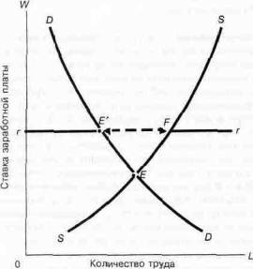
В некоторых отраслях, таких как сталелитейная и автомобилестроительная, профсоюзы будут стараться создать единое отраслевое профсоюзное объединение; вследствие этого рабочие предприятия А, состоящие в профсоюзе, не будут конкурировать с рабочими предприятия Б, не состоящими в профсоюзе
Соблюдение необходимых условий для обеспечения высокого уровня зарплаты членам профсоюзов является объектом пристального внимания профсоюзов.
Рис. 7 показывает, к чему может привести установление высокого уровня оплаты труда, показанного горизонтальной линией гг. Равновесие в этом случае устанавливается в точке Е’ где линия гг пересекает кривую спроса работодателя. Заметьте, профсоюз непосредственно не сокращает предложение труда, когда он добивается высокого уровня его оплаты несмотря на то, что профсоюзы открыто не запрещали им там работать.
Рис. 7 Профсоюзы устанавливают высокие ставки зарплаты, сокращая занятость
Повышение уровня зарплаты до уровня rr уменьшает занятость на рынке труда, представленном ратниками — членами профсоюза. Поскольку спрос и предложение труда не уравновешены, некоторое количество работников, показанное на отрезке E‘F на этом рынке останется без работы.
Если под влиянием профсоюзов реальная зарплата станет слишком высокой в целом по стране, то спрос предприятий на труд будет соответствовать уровню Е’ в то время как предложение труда будет нахо­диться на уровне F. Таким образом, пунктирными стрелками между Е' и F показано количество рабочих, охваченных классической безработицей. Этот источник безработицы особенно важен в том случае, когда государство не может оказывать влияние на уровень цен или ва­лютный курс, и отличается от безработицы, возникающей из-за недостаточного совокупного спроса.
профсоюзы иногда выступают против дерегулирования таких отраслей, как грузоперевозки, коммуникации и авиалинии.
Что происходит на рынке, когда ставки зарплаты устанавливаются выше равновесного уровня? Высокий уровень оплаты труда ограничивает спрос предприятий на труд.

Slide 28

Количество рабочих, занятых поиском работы, превышает спрос на величину, равную длине отрезка Е’Е. Эти “лишние” рабочие могут оставаться безработными и ждать, пока появятся вакансии в высокооплачиваемом секторе, контролируемом профсоюзами, или же они могут искать работу в других секторах. Эти рабочие не имеют доступа к высокооплачиваемой работе,
Стремление к предотвращению конкуренции со стороны рабочих, не являющихся членами профсоюза, также объясняет многие политические цели национального рабочего движения. Это объясняет, почему профсоюзы хотят ограничить иммиграцию; почему они поддерживают протекционистские законы, ограничивающие импорт товаров, произведенных рабочими, которые не являются членами американского профсоюза; почему "квазипрофсоюзы”, типа ассоциации медицинских работников, сражаются за ограничение возможностей заниматься медицинской практикой другим группам; и почему профсоюзы иногда выступают против дерегулирования таких отраслей, как грузоперевозки, коммуникации и авиалинии.
Коллективный договор: теория и практика
Как правило, во время переговоров о заключении коллективного договора работники требуют высокую зарплату, а управленцы стараются отделаться мелкими уступками. Такая расстановка сил называется двусторонней монополией, при которой существует только один покупатель и только один продавец. Результат их противоборства нельзя предсказать на основании поведения факторов спроса и предложения, он зависят от психологии, политики и огромного количества других неощутимых факторов.

Slide 29
ПРОФСОЮЗЫ:
ЗАРПЛАТА И ЗАНЯТОСТЬ
Сторонники профсоюза утверждают, что благодаря усилиям профсоюзов удалось повысить реальную зарплату. Противники настаивают на том, что и результате повышения зарплаты увеличилось количество безработных, выросла инфляция и было нарушено эффективное размещение ресурсов. А что же на самом деле?
Повысили ли заработную плату профсоюзы?
Давайте начнем с анализа влияния профсоюзов на относительную зарплату. Экономисты начали экономическое влияние профсоюзов, анализируя зарплаты рабочих, состоящих в профсоюзах, и тех, кто не является членом профсоюза. На основе этого анализа экономисты пришли к выводу, что рабо­чий, член профсоюза, в среднем получает на 10-15%. больше, чем его «свободный» коллега. В принципе это различие может быть едва ощутимым, как например у служащих гостиниц и парикмахеров, или же доходить до 25-30% от зарплаты, получаемой квалифицированными строителями или шахтерами. Полученные результаты показывают, это деятельность профсоюзов по повышению зарплаты более эффективна в том случае, когда они могут эффективно монополизировать предложение труда и контролировать приток новых работников.
В другом исследовании была проанализирована зарплата отдельных работников, скорректированная с учетом индивидуальных характеристик., при этом особое внимание уделялось тому является ли работник членом профсоюза. Орли Ашенфелитер из Принстовского университета проанализировал данные о рабочих за период с 1967 до 1975 годы. Учитывая влияние пола. расы, образования и дру­гих личных характеристик каждого рабочего, он обнаружил, что рабочие, принадлежащие профсоюзам, получают на 17% больше, чем «неприсоединившиеся» Кроме того, Ашенфелитер обнаружил, это чернокожий мужчина, являющийся членом профсоюза, имеет еще больший разрыв в уровне зарплаты. Он составляет 23%, в то время как зарплата белого мужчины, состоящего в профсоюзе, выше зарплаты «то коллега не являющихся членами профсоюза «всего лишь» на 16%.

Slide 30

том, это когда профсоюзы преуспевают в повышении номинальной зарплаты, они иногда раскручивают инфляционную спираль зарплата, цены добиваясь лишь незначительного или непродолжительного повышения реальной зарплаты.
Влияние на занятость
Если профсоюзы не оказывают влияния на общий уровень реальной заработной платы, то можно предположить, что они могут оказать воздействие на относительную зарплату. Это значит, что зарплата в отраслях, контролируемых профсоюзами, будет расти относительно других отраслей. Более того, занятость в этом случае будет снижаться в первых и повышаться во всех остальных.
Когда влиятельные профсоюзы повышают реальную зарплату до неестественно высокого уровня, на рынке труда появляется избыточное предложение труда, которое получило название классической безработицы.
Эта ситуация отображена на рис 7. Предположим, что профсоюзы подняли ставку зарплаты выше равновесного уровня, соответствующего точке Е. до более высокого уровня — гг. Далее, если спрос на труд и предложение труда остаются неизменными, пунктирная линия между точками Е' и F’ будет отражать количество работников. которые хотят получить работу при такой зарплате, но не могут найти работу. Это называется классической безработицей поскольку она появилась в результате установления слишком высокой реальной зарплаты.

Slide 31
Экономисты часто противопоставляют классическую безработицу безработице, возникающей во время деловых циклов. часто называемой кейнсианской безработицей, основной причиной появления которой является недостаточный спрос. Влияние слишком высокого уровня реальной зарплаты на уровень занятости можно было наблюдать в Германии после ее объединения в 1990 году.
После присоединения Восточной Германии ставки зарплаты были на уровне, который по оценкам экономистов как минимум в 2 раза превышал предельный доход фактора. Это привело к резкому сокращению уровня занятости в Восточной Германии после объединения.
На основе такого анализа можно сделать вывод о том что, если уровень реальной зарплаты в стране или регионе слишком высоким, возможно повышение уровня безработицы. В этом случае традиционная макроэкономическая политика увеличения совокупных расходов не приведет к уменьшению количества безработных, и для ее сокращения необходимо будет принять меры по снижению реальной зарплаты.
Сокращение численности профсоюзов в США.
Одной из основных тенденций развития американского рынка труда стало постепенное разрушена профсоюзного движения после второй мировой войны Несмотря на то, что профсоюзы объединяли в ежих: рядах одну четвертую часть всей американской рабочей силы в 1955 году, начиная с 1980 года это количество постоянно снижалось. Особенно резко уменьшилось количество членов профсоюза в обрабатывающей промышленности за послед- ние два десятилетия, только в общественном секторе профсоюзы до сих пор имеют достаточно сильное влияние.
Одной из причин, вызвавших сокращение членов профсоюзов стало снижение количества забастовок, которые долгое время использовались в качестве последнего довода

Slide 32

при подписании коллективного договора В 70-х годах американские профсоюзы использовали это оружие довольно часто, среднее число забастовок составляло около 300 в год. Позже забастовки стали относительно редким явлением. Можно даже сказать, что они фактически исчезли с американского рынка труда. Произошло это из-за того, что час­тенько забастовки бумерангом наказывали самих рабочих. В 1981 году все бастовавшие авиадиспетчеры авиалиний были уволены президентом Рейганом. Когда профессиональные футболисты вышли на забастовку в 1987 году, они были вынуждены вернуться на работу, после того как владельцы футбольных клубов организовали игры с запасными игроками. В 1992 году бастовавшие работники Caterpillar Inc., крупного производителя в сфере тяжелого машино­строения, были вынуждены закончить свою шестимесячную забастовку, когда руководство компании пригрозило им увольнением. Невозможность воздействовать на фирмы с помощью забастовок привела к значительному ослаблению общего влияния профсоюзов за последние два десятилетия.
Вас наверняка интересует, а не приведет ли ослабление влияния профсоюзов к уменьшению уровня оплаты труда иных форм поощрения? Большинство экономистов считает что уменьшение численности профсоюзов приведет скорее к уменьшению относительной зарплаты членов профсоюза а не к уменьшению трудовых доходов в целом. Посмотрите еще раз на табл. 1. Оцените удельный вес трудовых доходов в национальном доходе. Заметно ли уменьшение влияния профсоюзов после 1980 года на удельный вес труда? Большинство экономистов ответят отрицательно.

Slide 33

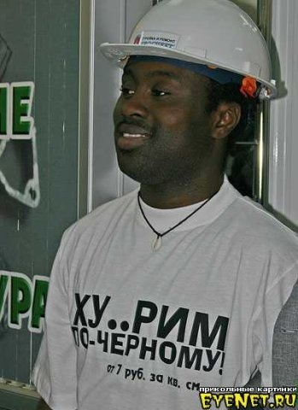
ДИСКРИМИНАЦИЯ ПО ПОЛОВОМУ И РАСОВОМУ ПРИЗНАКУ
Иногда различия в уровне оплаты труда обусловлены раз­личием в уровне образования, наличием опыта работы и дей­ствием других факторов; различия в зарплате в рыночной экономике неизбежны. Но даже после устранения таких ограни­чений, различия в уровне зарплаты белых мужчин и представителей других групп значительны. В США граждане афроамериканского и испанского происхождения в течение длительного времени отстают по уровню дохода и богатства от остальных. И еще одна группа — женщины, — имея тот же уровень образования, результаты тестирования и социальное происхождение, что и мужчины, обычно получают зарплату на 20% меньше. В этом разделе мы рассмотрим влияние дискриминации на рынок труда и доходы.
ЭКОНОМИЧЕСКАЯ ТЕОРИЯ О ДИСКРИМИНАЦИИ НА РЫНКЕ ТРУДА
Если различия в уровнях зарплаты обусловлены какими-то индивидуальными характеристиками человека, такими как раса, пол, сексуальная ориентация или религиозные убежде­ния, мы называем это дискриминацией.
Несмотря на то, что рабство закончилось вместе с Граждан­ской войной, афро-американцы не имели возможности полу­чить хорошую работу, что прежде всего обусловлено низким уровнем образования или запретами профсоюзов, местными законами или традициями. В результате они были вынуждены заниматься грубым, низкоквалифицированным трудом, которым не хотели выполнять другие слои населения.

Slide 34
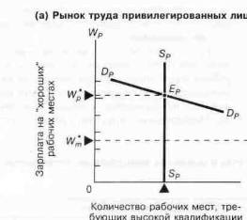
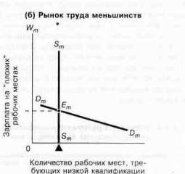
Модель спроса и предложения может проиллюстрировать, каким образом недоступность некоторых рабочих мест понижает доходы представителей группы, являющейся объектом дискриминации. В условиях дискриминации определенные рабочие места доступны лить для представителей привилегиро­ванной группы, как это показано на рис. 8 (см график слева).
На этом рынке труда предложение привилегированной группы работников показано кривой SpSp’, а спрос — кривой DpDp Равновесная ставка зарплаты устанавливается на высо­ком уровне, соответствующем Ep
Рис 8. Дискриминация посредством недопущения на рынок труда некоторых групп приводит к понижению их ставки заработной платы
Дискриминация часто осуществляется с помощью создания преград для определенных групп населения для получения работы на "элитных" рабочих местах. Если меньшинства не имеют доступа на рынок избранных рабочих мест (см. график слева), им приходится работать на “не­ликвидных" рабочих местах (см. график справа). Привилегированная группа получает высо­кую зарплату на уровне Ер, в то время как представители меньшинств зарабатывают гораздо меньше; их доход находится на уровне Еm на рынке "неликвидных рабочих мест"

Slide 35
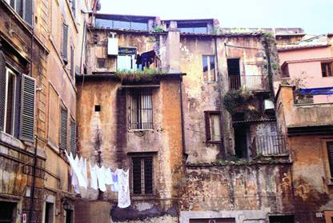
А вот на рис. 8 (см. график справа) показано, что происходит на рынке низкооплачиваемых, неквалифицированных рабочих мест. Представители меньшинства живут в бедных районах и лишены возможности получить образование в престижных учебных заведениях, поэтому они не имеют знаний и умений , необходимых для выполнения высокооплачиваемой работы. Имея низкий уровень навыков, они обеспечивают низкий предельный доход своим трудом, поскольку заняты выполнением работы, не требующей высокой квалификации, поэтому уровень их зарплаты оказывается в точке равновесия Ет.
Давайте посмотрим, в чем состоят различия между этими двумя рынками. Поскольку меньшинство не имеет доступа к престижным рабочим местам, силы, действующие на рынке, не приведут к тому, что эти рабочие будут получать гораздо более низкую зарплату, чем привилегированные работники. Кто-то может возразить, что меньшинства “заслужили” такой низкий уровень оплаты труда, потому что предельный доход как фактор производства мал. Но в подобных прагматичных высказываниях остается без внимания первопричина появления различий в зарплате, которая состоит в том, что часть населения лишается возможности получить хорошую работу, поскольку не имеет возможности получить необходимое образование и профессиональную подготовку из-за сложившихся традиций, законов или сговора

Slide 36
Уравниловка
Пожалуй, наиболее опасной является такая дискриминация, которая уничтожает стимулы к добросовестной интенсивной работе и к инвестированию в человеческий капиталу целых групп людей. Это происходит при уравниловке, т.е. ситуации , при которой способности отдельных людей оценива­ются на основе представления о типичном поведении людей, принадлежащих к определенной социальной группе.
Часто работодатели считают, что выпускники одного и того же учебного заведения имеют примерно одинаковый уровень квалификации. Опыт показывает, что люди, закончившие престижный вуз, оказываются в среднем более производи­тельными, чем выпускники малоизвестных учебных заведений. Кроме того, усреднение часто не позволяет оценить реальный уровень знаний, из-за различий в уровне требований, предъявляемых выпускникам. Поэтому работодатель часто оценивают людей не по среднему баллу диплома, а по месту учебы. Однако тщательно проведенное научное исследование показывает, что многие работники, имеющие высокий уровень квалификации, оканчивали далеко не самые лучшие школы. Таким образом мы описали наиболее распространенный пример уравниловки на основе усредненного представления о полученном образовании.
Уравниловка наносит серьезный вред потому, что она формирует стереотипы и уменьшает стимулы для отдельных людей повышать свою квалификацию и совершенствоваться в профессиональном мастерстве. Представьте себе человека, который окончил малоизвестное учебное заведение. Он прекрасно понимает, что прежде всего о нем будут судить по имиджу того, заведения, где он учился. При этом средний балл диплома, сложность изученных дисциплин, их актуальность, а также имеющийся опыт работы могут быть полностью проигно­рированы. В результате человек, испытавший на себе “груз" Уравниловки, не будет стремиться к повышению своей квалификации, которая поможет ему лучше работать.

Slide 37
Подобный подход встречается довольно часто в нашей жизни. Например, при страховании жизни не учитывается образ ни людей, поэтому нет никакого смысла вести себя спокойно. В результате количество осторожных людей в нашем обществе постоянно уменьшается. Экономическая теория позволяет разобраться в причинах существования социальных проблем. Экономический анализ дискриминации впервые проведен Гари Беккером из Чикагского университета, в его докторской
диссертации. Он обратил внимание на то, что даже если кто-то из работодателей будет решительно настроен против целой группы рабочих, его отношение не в состоянии повлиять на доходы всей группы. Предположим, что ряд предприятий на конкурентном рынке решили платить голубоглазым рабочим больше, чем таким же по уровню квалификации кареглазым. Предприятие, не разделяющее подобные взгляды, может войти на рынок и практически уничтожить остальные предприятия, нанеся удар по их издержкам и ценам, если будет нанимать на работу исключительно кареглазых рабочих. Эта теория не отрицает существования экономической дискриминации, скорее, она просто подчеркивает важность нерыночных факторов, влияющих на дискриминацию, таких как исключение с рынка труда, барьеры при получении образования, кастовые ограничения.
Беккер, получивший Нобелевскую премию по экономике в 1992 году, был активным сторонником использования экономического подхода к анализу большинства социальных проблем. Беккер одним из первых занялся разработкой теории человеческого капитала, утверждая, что человек, кото­рый решил потратить деньги на обучение, ведет себя как предприятие, которое стремится максимизировать при­быль, и выбирающее с этой целью наилучшую комбинацию оборудования для своего завода. Также он занимался изуче­нием экономической основы преступлений и возможного влияния экономических сил на количественный состав се­мьи, стремления к женитьбе или разводу.

Slide 38

ЭКОНОМИЧЕСКАЯ ДИСКРИМИНАЦИЯ ЖЕНЩИН
Самой большой группой, страдающей от экономической дискриминации, являются женщины. Даже работая целый год полный рабочий день, женщина в среднем получает в лучшем случае 80% зарплаты, которую может получить мужчина, имеющий такое же образование и общественное положение. Динамика изменения оплаты женского труда проста. Выпу­скница университета получает почти столько же, сколько юно­ша. окончивший среднюю школу. Хотя обычно зарплата бело­го мужчины увеличивается каждый год, исследования динамики дохода женщин показывают, что они в среднем до старости получают ту же зарплату, что и в тридцать лет.
Чем обусловлено различие доходов мужчин и женщин? Это объясняется многими причинами, однако, прежде всего они вызваны сложившимся общественным мнением, уравниловкой, а также экономическими факторами, такими как уровень образования и опыт работы. В целом, женщины получают зарплату не меньше, чем мужчины за ту же самую работу. Скорее всего, низкий уровень оплаты труда женщин обусловлен тем, что они не допускаются на такие высокооплачиваемые должности, как инженер, строитель, шахтер. Кроме того, женщины склонны прерывать свою карьеру для того, чтобы заняться воспитанием детей и выполнением домашней работы. И хотя до последнего времени экономическое неравенство по признакам пола все же имело место, несколько женщин были избраны в советы директоров крупнейших корпораций, старшими партнерами известных юридических компаний и на профессорские должности ведущих университетов.

Slide 39
Так же, как и группы меньшинств, женщины часто являются представителями низкооплачиваемой неконкурентной группы. Распределение работающих женщин по различным сегментам рынка труда подробно представлено в табл. 5, где показана доля женщин, занятых на некоторых высокооплачиваемых и низкооплачиваемых должностях. Для того чтобы понять причины дискриминации, мы должны избегать простых объяснений вроде того, что работодатели просто не хотят нанимать женщин, афро-американцев или испанцев; скорее, дискриминация включает некие едва ощутимые процессы, которые полностью отстраняют определенные группы от возможности включиться во все виды деятельности.
Таблица 5. Многие высокооплачиваемы рабочие места зарезервированы за мужчинами
Сегментация на рынке труда
Виды деятельности | Количество работающих женщин(%)
Высокооплачиваемая работа
Инженеры | 8,5
Врачи | 26,4
Юристы | 29,5
Магазины стандартных цен
Низкооплачиваемая работа | 97,1
Уход за детьми | 98,6
секретари | 88,4
няни

Slide 40
Эмпирическое доказательство
Выяснив механизмы влияния политических процессов и рыночных отношений на появление дискриминации по половому и расовому признаку, давайте теперь определим величину разницы в уровне оплаты труда. В табл. 6 показана доля общего годового дохода мужчин и женщин, принадлежащих различным группам меньшинств, по отношению к доходам белых мужчин. В среднем, этот разрыв довольно-таки ощутим. Отметим, что в основном права женщин ущемляются на рынке труда только один раз; большинство женщин, принадлежащих к какой-то группе меньшинств, получают практически столько же, сколько и белые женщины.
Таблица 4. Доходы меньшинств и женщин значительно меньше белых мужчин
Различия в доходах
Группа | Доходы (в % от доходов былых мужчин европейского происхождения) Мужчины Женщины
Белые
Европейцы (кроме испанцев) | 67
Испанцы | 73 57
Азиаты | 94 71
Афро-американцы | 73 56
Коренные американцы | 71 53

Slide 41
Экономисты обнаружили, что различия в заработках среди различных групп обусловлены не только дискриминацией. В первом разделе этой главы отмечалось, что существуют различия в квалификации труда. Афро-американские рабочие в большинстве своем были менее образованны, чем белые; женщины традиционно на некоторое время выбывали из состава рабочей силы или вообще занимались только домашними делами. Поскольку и образование, и опыт работы тесно связаны с уровнем зарплаты, существование некоторого различия в доходах неудивительно.
В последние годы экономисты провели множество эмпирических исследований, благодаря которым удалось отделить различия в зарплате, обусловленные Измеряемыми характеристиками
(например, уровень образования, опыт работы, отсутствие на рабочем месте по различным причинам, долгосрочное планирование карьеры), от обусловленных дискриминацией и другими факторами. Исследования показали, что от половины до трех четвертей разрыва в уровне доходов мужчин и женщин объясняется разницей в уровне образования и опыте работы. А оставшаяся разница в доходах, которая составляет от четверти до половины случаев может быть дискриминацией и другими неизмеряемыми факторами.

Slide 42

ОСЛАБЛЕНИЕ ДИСКРИМИНАЦИИ НА РЫНКЕ ТРУДА
За последние 25 лет правительства многих стран неоднократно предпринимали меры для прекращения практики дискриминации труда. Но даже сегодня США оказались не в состоянии искоренить дискриминацию по признакам расы, пола и других характеристик.
Какой подход выбрать для подавления дискриминации? Главными шагами можно считать принятие таких законодательных актов, как Закон о гражданских правах 1964 года (который объявил незаконной дискриминацию при найме на работу или увольнении) и Закон о равной оплате труда (который обязал работодателей платить мужчинам и женщинам одинаковую зарплату за одну и ту же работу).
Такие законы помогают в борьбе с наиболее вопиющими случаями дискриминации, но менее заметные нарушения еще остаются. Для того чтобы их устранить, была разработана более жестокая и противоречивая политика, включающая такие меры, как “положительное воздействие”. Основным ее требованием является осуществление дополнительных усилий со стороны работодателей для найма и размещения перечисленных выше групп. Исследования показывают, что такой подход, названный критиками “обратная дискриминация”, может оказать весьма умеренное воздействие разве что на условия найма и оплаты труда женщин и меньшинств.

Slide 43
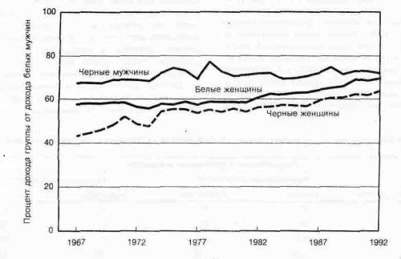
Неравный прогресс
Дискриминация — это сложный социальный и экономический процесс. Своими корнями она уходит в общественные тра­диции; дальнейшее ее развитие происходило под влиянием за­конов, которые не позволяли отдельным дискриминируемым группам получать приличное образование и хорошую работу. Даже после законодательного установления равенства, разде­ление по расовому и половому признакам еще долго будет спо­собствовать социальному и экономическому расслоению.
Рис 9. Прогресс в уменьшении разницы в заработной плате у меньшинств и женщин неодинаков
Прогресс, безусловно, есть, но его результаты неодинаковы для различных групп. В последние годы представители дискри­минированных групп смогли выбрать более престижные спе­циальности и получили доступ к высокооплачиваемым профес­сиям. Например, среди людей моложе 35 лет, женщины сейчас составляют 41 % математиков и программистов, 29% адвокатов и судей и 50% управляющих и высококвалифицированных ра­бочих. На рис. 13.9 показано постепенное уменьшение разли­чий в доходах между представителями различных рас.
И все же существенные различия в доходах, уровне жизни и занимаемых должностях все еще остаются. Ухудшение состоя­ния общественного порядка в больших городах, разрушение традиционной нуклеарной семьи, сокращение государственных ассигнований на социальные программы и уменьшение средних зарплат неквалифицированных рабочих привели к снижению уровня жизни многих меньшинств. Женщины и меньшинства добились равенства при голосовании, но они про­должают бороться за повышение своих доходов.

Slide 44
РЕЗЮМЕ
Механизм установления заработной платы
1. Спрос на труд, как и на любой другой фактор производства, зависит от производимого им предельного продукта. Поэтому общая ставка зарплаты во многих странах проявляла тенденцию к росту в последнее время. Это обусловлено тем, что современные рабочие лучше подготовлены, образованы и имеют возможность работать с использованием более современных технологий.
2. Для данной страны предложение труда зависит от трех важнейших факторов: численности населения, средней продолжительности рабочего дня и доли трудоспособного населения. Для Соединенных Штатов в последние годы иммиграция стала важнейшим источником новой рабочей силы, увеличив долю относительно неквалифицированных работников.
3. При увеличении зарплаты два противоположных эффекта оказывают влияние на предложение труда. Эффект замещения заставляет каждого работника увеличивать продолжительность своего рабочего дня, поскольку за каждый час работы он получает больше денег. Эффект дохода действует в противоположном направлении, так как более высокая зарплата означает, что теперь работник может позволить себе не только более продолжительный отдых, но и другие маленькие “радости жизни". При некотором уровне зарплаты кривая предложения принимает обратный наклон, т.е. становится изгибающейся влево. Предложение труда чрезвычайно одаренных, уникальных личностей является совершенно неэластичным — их зарплата, как правило, представляет собой чистую экономическую ренту.
4. Если бы в условиях совершенной конкуренции все люди и рабочие места были абсолютно одинаковы, не существовало бы никаких различий в зарплате. Равновесные ставки зарплаты, установившиеся в результате взаимодействия спроса и предложения, были бы равны. Но, как только мы отбросим нереальные предположения об “одинаковости" людей и рабочих мест, мы обнаружим существенные различия в зарплате даже на совершенно конкурентном рынке труда..

Slide 45
Часть из них можно объяснить наличием выравнивающих различий, с помощью которых пытаются нивелировать различия в качестве рабочих мест. Характер выполняемой работы объясняет и некоторые другие различия. Кроме того, на рынке труда присутствует множество разнообразных неконкурирующих или частично конкурирующих групп.
Рабочее движение в США
5. Профсоюзы играют важную, но уже не такую значительную роль в американской экономике, как по количеству участников. гак и по степени своего влияния. Руководство компании и представители трудового коллектива участвуют в переговорах. предшествующих подписанию коллективного договора. Такие соглашения обычно включают в себя положения о зарплате, дополнительных льготах и правилах работы. Оговаривая среднюю ставку зарплаты, профсоюзы способствуют ее повышению. Однако для того, чтобы повысить ставки реальной зарплаты по сравнению с рыночными, профсоюзы должны предотвратить вступление в отрасль или конкуренцию со стороны работников, не являющихся членами профсоюза.
6. Экономическая теория на, может абсолютно точно предсказать возможный исход таких переговоров. Двусторонняя монополия или переговоры между администрацией и профсоюзами (как и война или игра с участием двух игроков) теоретически не имеют определенного решения. Эмпирические исследования показали, что профсоюзам удается повысить ставки зарплаты своим членам по сравнению с уровнем тех, кто не состоит в профсоюзе. Эти исследования позволили сделать вывод о том. что члены профсоюза в среднем получают на 10-30% больше, чем работники, не являющиеся членами профсоюза (при условии равенства выполняемой работы). Эта разница понемногу уменьшается в последнее десятилетие, благодаря конкуренции со стороны работников, не входящих в профсоюз, и иммигрантов
7. Хотя профсоюзы могут поднять зарплату своим членам, они вряд ли смогут повысить ставки реальной зарплаты или долю трудовых доходов в национальном бюджете. Скорее, они

Slide 46
увеличивают уровень безработицы среди членов профсоюза, которые предпочитают ждать возврата на свою высокооплачиваемую работу, чем искать более низкооплачиваемую работу в других отраслях. Если в стране наблюдаются негибкий цены, слишком высокая реальная заработная плата может спровоцировать классическую безработицу.
Дискриминация по половому и расовому признаку
8. История свидетельствует о том, что небольшой группке белых мужчин досталась наибольшая часть богатства. Даже спустя столетие после отмены рабства, неравенство возможностей. а также экономическая, расовая и половая дискриминации сокращают доход непривилегированных групп. Механизм этого неравенства может быть проиллюстрирован с помощью кривых спроса и предложения.
9. Множество причин приводят к появлению дискриминации Важную роль в этом процессе играет создание и поддержка неконкурирующих групп. В результате сегментирования рынка труда появляется возможность резервировать руководящие и высококвалифицированные должности для белых мужчин. оставляя грубую, плохо оплачиваемую работу женщинам и меньшинствам. Это приводит к тому, что неравенство доходов продолжает существовать в течение многих десятилетий. Кроме того, уравниловка также является одной из форм дискриминации, поскольку оценка работника осуществляется не на основе его личных качеств, а на основе принадлежности к определенной группе. Эта завуалированная форма дискриминации сокращает стимулы к высокопродуктивному труду стремлению к самообразованию и таким образом лишает че­ловека возможности проявить свои лучшие качества.
10. Различные меры для сокращения дискриминации на рынке труда предпринимались неоднократно. Сначала основное внимание было сосредоточено на объявлении незаконности практики дискриминации, в то время как в последнее время использовалась политика так называемых “активных действий

Slide 47
КЛЮЧЕВЫЕ ПОНЯТИЯ
Установление заработной платы в условиях совершенной конкуренции
Элементы спроса на труд: качество труда, технология, качество других факторов производства.
Элементы предложения труда: продолжительность рабочего времени, доля трудо­способного населения, иммиграция, выравнивающие различия в зарплате, элемент ренты в зарплате.
Сегментированные рынки и неконкурирующие группы Иммиграция
Эффект дохода и эффект замещения.
Влияние профсоюзов
Переговоры о заключении коллективно­го договора
Профсоюзы как монополии
Контроль профсоюзов за вступлением на
рынок
Влияние профсоюзов на реальную заработную плату
Классическая безработица
Дискриминация
Дискриминация
Одинаковые рабочие места и принцип
сравнимой ценности
Уравниловка
Разница в заработках; различие в качестве труда и дискриминация

Slide 48
ВОПРОСЫ ДЛЯ ОБСУЖДЕНИЯ
Какие меры можно предпринять для того, чтобы объединить сегментированные рынки, представленные в табл. 5?
Объясните словами и с помощью графиков спроса-предложения влияние каждого из следующих событий на уровень зарплаты и занятость на рынке труда.
Для членов профсоюза каменщиков: профсоюз каменщиков договорился о снижении норм выработки с 26 до 24 кирпичей в час.
Для членов профсоюза работников авиалиний: после дерегулирования авиалиний компании, не охваченные профсоюзным движением, такие как Continental, увеличили свою долю на рынке до 20%.
Для членов профсоюза медицинских работников, во многих штатах было разрешено медсестрам выполнять большую часть обязанностей врачей.
Для членов профсоюза работников автомобилестроения: Япония согласилась сократить импорт своих автомобилей в США.
3. Объясните, что произойдет с разницей в уровне оплаты труда в результате следующих событий.
Увеличились затраты на обучение в университете.
Появилась возможность свободного передвижения между европейскими странами.
Предоставление бесплатного образования в странах, где оно раньше было частным и дорогостоящим.
В результате технического прогресса значительно возросло количество людей, имеющих возможность смотреть телевизионные спортивные и развлекательные программы.
4. Дискриминация появляется, когда ущемленные в правах группы людей, например женщины или афро-американцы, ограничиваются низкооплачиваемыми рабочими местами. Объясните, каким образом каждое из приведенных ниже действий (некоторые из них довольно-таки часто встречаются до сих нор) помогли бы сохранить дискриминационную сегментацию рынка труда.

Slide 49
Многие государственные школы не позволяли бы женщинам специализироваться в проектировании.
Многие престижные университеты не принимали бы женщин.
Цветное и белое население получало бы среднее образование в различных школьных системах.
Элитные клубы не принимали бы женщин, афро-американцев или католиков
Работодатели отказывались бы нанимать на работу людей, окончивших учебные заведения, расположенные в гетто, поскольку производительность труда таких работников, как правило, очень низка.
5. Недавняя волна иммиграции увеличила число низкоквалифицированных рабочих, не оказав существенного влияния на предложение высококвалифицированной рабочей силы. Исследование. проведенное недавно Джорджем Борджесом (George Boijas), Ричардом Фрименом (Richard Freeman) и Лоуренсом Кацем (Lawrence Katz), обнаружило, что под влиянием иммиграции в последние годы зарплата лиц с незаконченным средним образованием уменьшилась в 80-е годы на 4% по срав­нению с зарплатами выпускников колледжей. Эта проблема помогает нам понять истинные причины такого явления.
Чтобы понять механизмы влияния иммиграции, вернитесь к рис. 6 в предыдущей главе. Нарисуйте заново эти графики, озаглавив график, расположенный слева, как “Рынок квалифицированных работников", а график, расположенный справа, — как “Рынок неквалифицированных работников”. Предположим затем, что иммиграция увеличивает предложение неквалифицированной рабочей силы (кривая смещается вниз и вправо), а предложение квалифицированной рабочей силы при этом остается неизменным. Каким образом изменится соотношение между зарплатой квалифицированных и неквалифицированных работников и между относительными уровнями их занятости под влияни­ем иммиграции?

Slide 50
Затем проанализируйте влияние международной торговли на уровень оплаты труда и занятость. Допустим, что снижение торговых барьеров увеличило потребность в квалифицированных работниках (см график слева), сократив потребность в местной неквалифицированной рабочей силе (см. график справа). Покажите, как это может привести к увели­чению неравенства между квалифицированными и неквалифицированными работниками.
6. В периоды высокого уровня безработицы люди часто думают, что решение проблемы лежит в более равномерном использо­вании существующих рабочих мест. В Европе, например, в 90-е годы правительства некоторых стран предложили уменьшить рабочую неделю для того, чтобы приостановить угрозу увеличения уровня безработицы. Используя графический анализ, объясните, к чему приведет сокращение продолжительности рабочей недели на конкурентном рынке и на рынке с классической безработицей.
Люди часто беспокоятся по поводу того, что высокие ставки налогов могут сократить предложение труда. Проанализируйте влияние повышения налогов на кривую предложения с обратным наклоном. Для этого определите зарплату до уплаты налога как , зарплату после уплаты налога как и ставку налога – как. Поясните соотношение . Нарисуйте таблицу, в которой были бы представлены зарплаты до и после уплаты налога, при условии, что зарплата до уплаты налога составляет 20 долл. в час, для ставок налога 0, 15, 25 и 40%. Затем добавьте в рис. 4 график предложения- спроса. Для участков выше и ниже точки С покажите влияние снижения ставки налога на предложение труда. Укажите в своей таблице на взаимосвязь между ставкой налога и налоговыми доходами государства.

